Slide 1
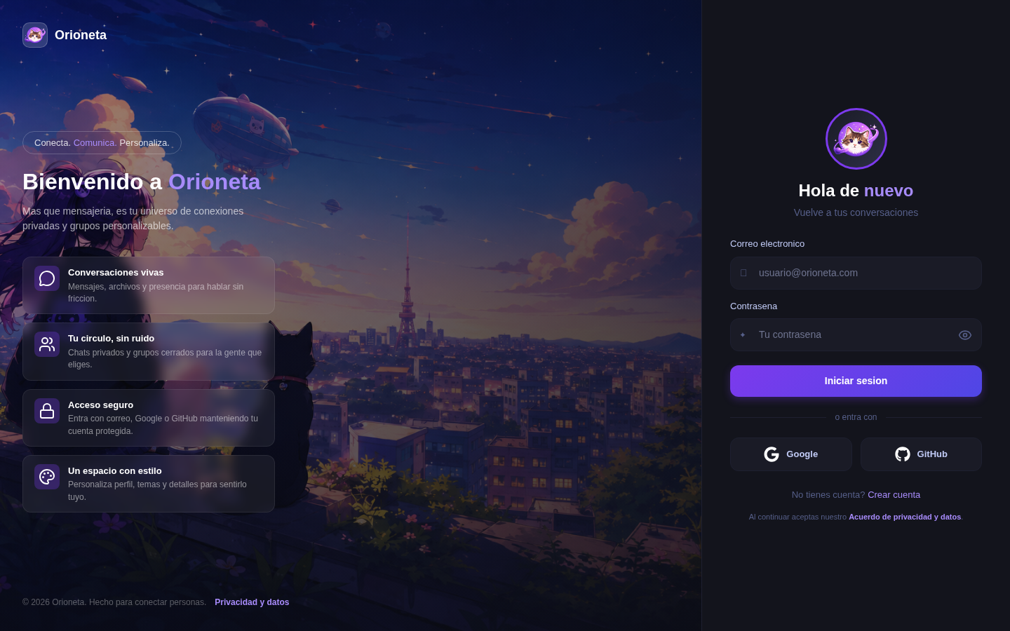
ORIONETA
CI/CD y despliegue
en Amazon EKS
Evaluacion Final Transversal | ISY1101
Leandro Pedraza / Juan [completar apellido]
https://orioneta.accesscam.org

Slide 2
Objetivo y alcance
Del commit a una aplicacion accesible por HTTPS
Automatizar build, pruebas, imagenes y despliegue.
Integrar frontend, 14 microservicios y datos relacionales.
Ejecutar todos los componentes en contenedores.
Orquestar produccion con Amazon EKS.
Evidenciar seguridad, logs, metricas y trazabilidad.
Resultado verificable
Frontend 200 OK, Gateway UP, OAuth disponible, WebSocket WSS y 14/14 Deployments listos.
Tecnologias
React 19, Vite 8, Java 25, Spring Boot, Maven, PostgreSQL, RabbitMQ, Redis, MinIO, Docker, Kubernetes y AWS.
Repositorios publicos
Backend: OrionTheProgrammer/Orioneta-Backend
Frontend: Panditax727/Orioneta-Frontend
Rama productiva: main

Slide 3
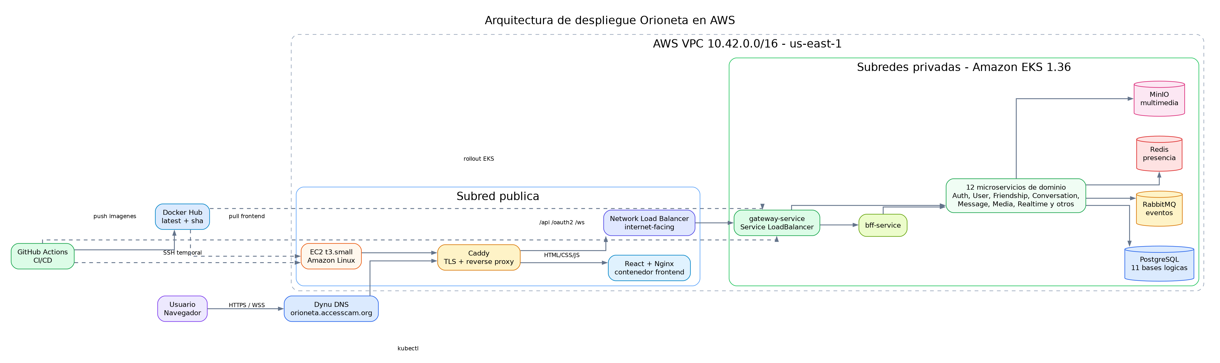
Arquitectura desplegada
Separacion entre acceso publico y servicios internos
Dynu + Caddy
EC2 frontend
NLB + Gateway
EKS privado
EBS + datos

Slide 4
Como se integra el sistema
Cada tecnologia resuelve un tipo de comunicacion
HTTPS same-origin
REST + BFF
Eventos + realtime
Caddy entrega React y reenvia /api, /oauth2 y /ws. El navegador utiliza un unico dominio y evita CORS innecesario.
Gateway centraliza la entrada. El BFF compone datos y los servicios se resuelven por DNS interno de Kubernetes.
RabbitMQ desacopla mensajes y notificaciones. WebSocket entrega eventos; Redis mantiene presencia.
PostgreSQL
MinIO
JWT propio
Un motor compartido en el laboratorio con una base logica por servicio para evitar acceso cruzado a tablas.
Los objetos multimedia se almacenan fuera de la base; media-service conserva metadatos y autorizacion.
Google y GitHub validan identidad, pero auth-service emite el token interno usado por Orioneta.

Slide 5
Contenedores y entorno local
Imagenes pequenas, reproducibles y sin privilegios
Backend Java
Frontend React
Docker Compose
Dos etapas
JRE 25 Alpine
Usuario orioneta
Solo JAR y puerto
.dockerignore reducido
Node 22 Alpine compila
Nginx Alpine sirve dist
Healthcheck /health
Sin dependencias de desarrollo
Infraestructura para IDE
Pila completa con perfiles
Frontend + Caddy + API
Volumenes persistentes
localhost:5173
Perfiles: messaging | realtime | customization | media | market | audit | observability

Slide 6
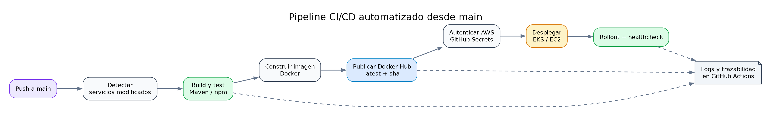
Pipeline CI/CD
Automatizado desde main y trazable por SHA
Backend
Frontend
Deteccion de cambios -> Maven verify -> Docker Hub -> Kustomize -> rollout EKS.
Build Vite -> Docker Hub -> SSH temporal -> EC2/Caddy -> healthcheck -> revocar acceso.
Tags: latest + sha | Secretos enmascarados | Concurrency evita despliegues superpuestos

Slide 7
Infraestructura AWS
Red segmentada y backend orquestado
VPC
Frontend
Backend
10.42.0.0/16
2 zonas de disponibilidad
2 subredes publicas
2 subredes privadas
EC2 t3.small
Amazon Linux
Caddy + Nginx
80/443 publicos
EKS 1.36
NLB internet-facing
14 Deployments
Services ClusterIP
Persistencia
Alta disponibilidad
Costos del laboratorio
PVC con EBS gp3 cifrado para PostgreSQL, RabbitMQ, Redis y MinIO.
Subredes en us-east-1a y us-east-1b. El NLB distribuye entrada al Gateway.
Una replica por servicio. La arquitectura permite HPA y mas replicas al crecer.

Slide 8
Seguridad y secretos
Capas de control desde GitHub hasta el contenedor
HTTPS automatico con Caddy.
JWT interno y Resource Server.
GitHub Secrets -> Kubernetes Secret.
Servicios de datos sin exposicion publica.
SSH abierto solo para la IP efimera del runner.
Imagenes Alpine y usuario Java sin root.
Mejora: OIDC, Trivy, NetworkPolicy y Secrets Manager.
Principio de minimo privilegio
El pipeline solo necesita publicar imagenes, autenticarse en EKS y actualizar recursos. Los secretos nunca se escriben en Git.
Superficie publica
EC2: 80/443
EKS: Gateway por NLB
Interno: bases, brokers y microservicios
Credenciales academicas
AWS Academy usa sesiones temporales. En una cuenta permanente se reemplazan por GitHub OIDC.

Slide 9
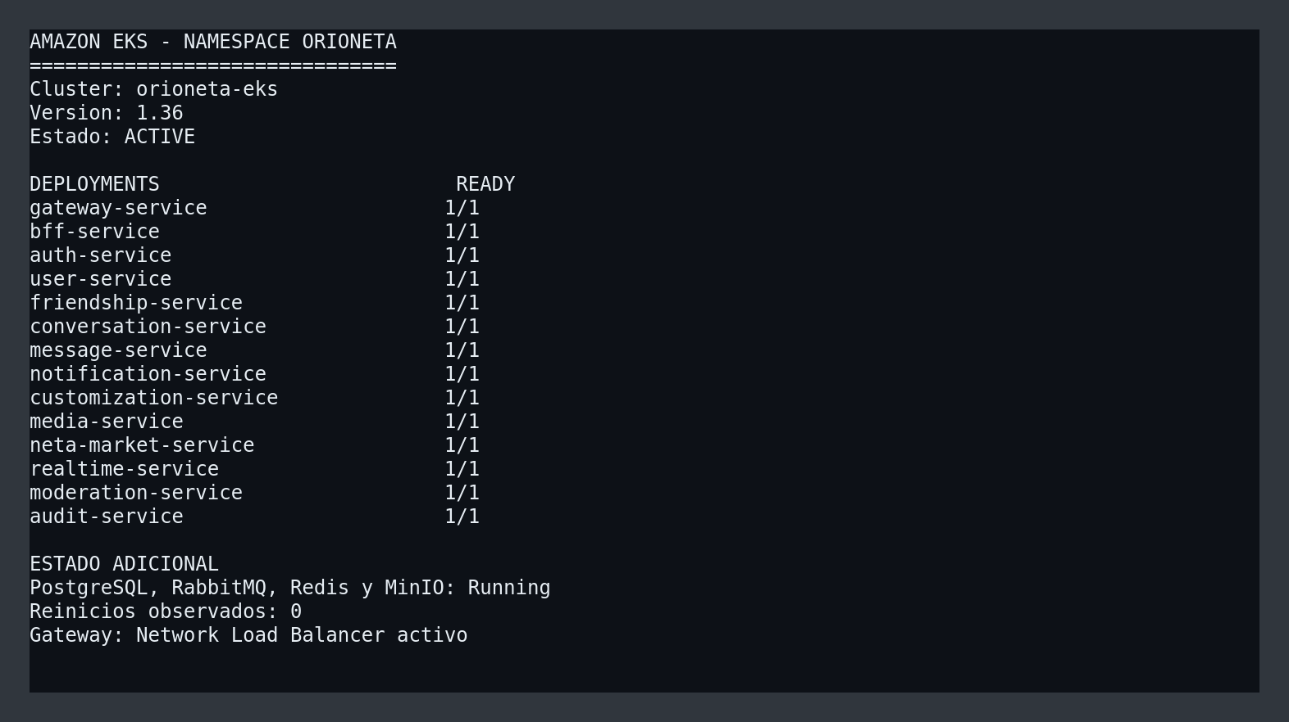
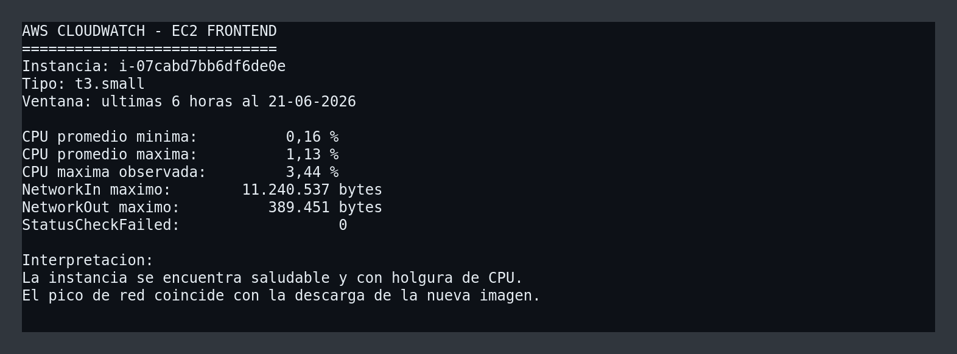
Pruebas y observabilidad
Calidad antes del deploy y salud despues del rollout
68
37,11%
14/14
UP
pruebas backend
0 fallos / 0 errores
cobertura de instrucciones
JaCoCo
Deployments disponibles
0 reinicios observados
Gateway readiness
HTTPS y WSS activos

Slide 10
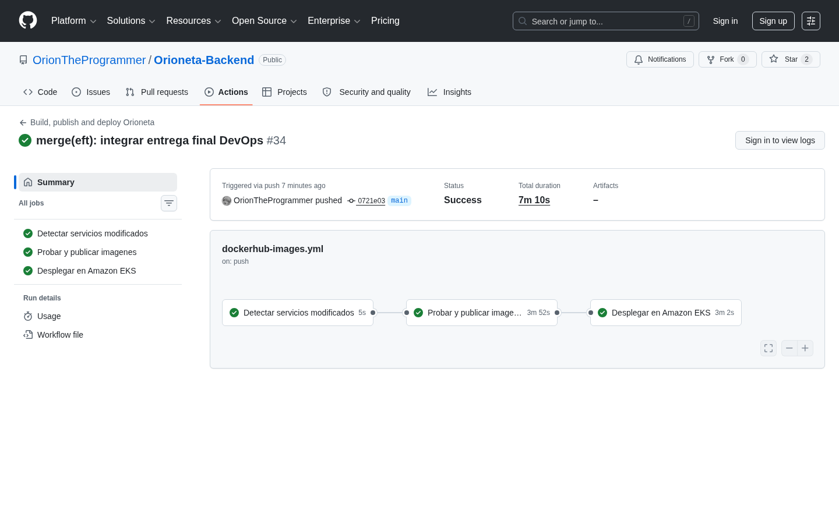
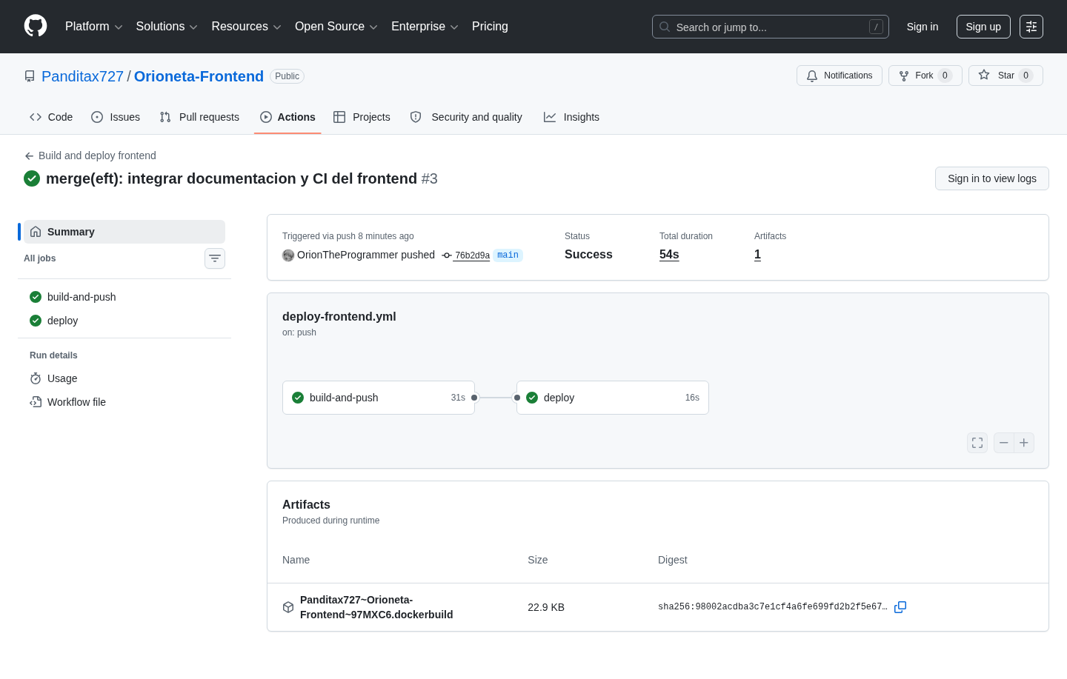
Evidencia de automatizacion
Dos repositorios, dos pipelines, una version productiva
Backend: test + imagenes + EKS
Frontend: imagen + EC2 + Caddy

Slide 11
Demostracion en vivo
Recorrido de 2 minutos
1
HTTPS y acceso
2
Login y chat
3
Actions exitosas
4
kubectl: pods y services
5
CloudWatch
Plan B: capturas y enlaces del informe

Slide 12
Conclusiones
Automatizacion reproducible, trazable y escalable
Cada cambio validado produce un artefacto identificable.
EKS reemplaza operacion manual por estado declarativo.
La red limita la exposicion a los puntos necesarios.
Actuator, Actions y CloudWatch entregan evidencia operativa.
La solucion esta preparada para HPA y servicios administrados.
Proximos pasos
GitHub OIDC
Escaneo Trivy
Container Insights
HPA y pruebas de carga
RDS + S3
Preguntas
https://orioneta.accesscam.org

